Slide 1
Moderne Städte – nachhaltige Planungskonzepte?
Seoul – eine Sharing City
Von: John, Rebecca & Marvin

Slide 2
Inhaltsverzeichnis
Problemstellung
Das Sharing-Konzept
Ziele des Konzepts
Konzept übertragbar?
Klausurfragen
Sharing City zukunftsfähig?
Quellen

Slide 3
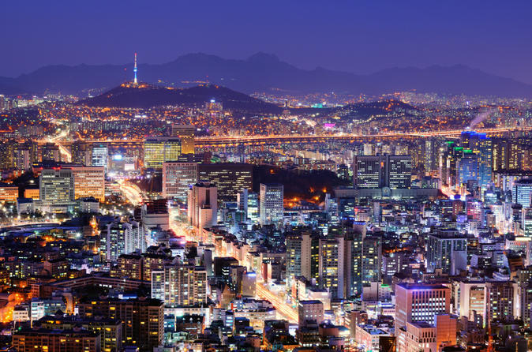
Problemstellung
10 Millionen Einwohner (Megastadt)
  Einwohnerdichte ist extrem hoch
  Soziale Disparitäten
  Verkehrsprobleme
  Luftverschmutzung
  Hoher Energieverbrauch
  9000 Tonnen Müll täglich

Slide 4
Das Sharing-Konzept
Einrichtung eines Share Hubs (Internet-Portal)
Förderung von Sharing-Unternehmen durch Subventionen (z.B. Radverleih)
Enge Zusammenarbeit zwischen Unternehmen und der Stadtverwaltung
Einrichtung einer Sharing City Conference => Städte können sich hier über das Projekt informieren
Etablierung des Markennamen „Sharing City)

Slide 5
Ziele des Konzepts
Sparen von Ressourcen (Energie, etc.)
Leben der Einwohner verbessern
Wiederbelebung der Gemeinschaft durch Sharing
Schaffung von neuen Arbeitsplätzen

Slide 6
Konzept übertragbar?
Hohe Einwohnerdichte muss gegeben sein
Interesse innerhalb der Bevölkerung muss gegeben sein
Nicht auf alle Gebiete anwendbar (z.B. Musik)

Slide 7
Klausurfragen
Lokalisieren Sie Seoul und kennzeichnen Sie die Probleme, welche sich durch die hohe Einwohnerdichte ergeben.
Erläutern Sie den strukturellen Wandel vor und nach der Umstellung zu einer Sharing City
Beurteilen Sie das Konzept der Sharing City als zukunftsfähige Alternative für Seoul.

Slide 8
Sharing City – zukunftsfähig?
Pro
Contra
Geringes Interesse am Sharing Konzept.
Nicht auf alle Bereiche anwendbar
Frage der Versicherung
Anwachsender Tourismus durch Etablierung des Markennamens
  Touristen verstopfen die Stadt
Energie kann eingespart werden
Förderung der lokalen Wirtschaft
Gemeinschaften werden gebildet
Kosteneinsparung

Slide 9
Quellen
Text und Internetquellen:
Diercke Praxis, S.272 (Moderne Städte – nachhaltige Planungskonzepte)
http://english.sharehub.kr/ (Besucht am 18.2.17)
http://www.techtag.de/it-und-hightech/share-economy/die-sharing-city-beispiel-von-seoul/ (Besucht am 18.2.17)
Grafiken:
Seoul: https://hwzmeetskorea.files.wordpress.com/2015/10/3-night-seoul-sightseeing-and-shopping-tour-in-seoul-146564.jpg

